Slide 1

Python编程基础 · 12周·48课时
W12 · 第23次课
项目终验联调与预答辩
工单 Z
综合项目终验与预答辩
本节（上）：基础实现 · 概念打底 + D/C层保底
12周能力集成交付：第23次课终验联调+预答辩，第24次课正式答辩专场（企业导师联合评审）。
重庆两江智造集团 · 双创中心302实训室 · V1重制版（easyslides规范）

Slide 2
课程定位
COURSE MAP
这门课站在哪：定位与出路
四年后你手里的证书与岗位，都从这门课出发
课程性质
面向岗位
专业核心基础课：零基础新生的编程第一课（模块0-2贯通）
工业数据采集技术员 / 边缘计算运维 / 平台运维员
对接证书
课程衔接
Python开发（工信部）· AI应用实践 · 企业应用实施工程师
前：计算机文化基础 → 本课12周 → 后：AI应用基础/项目实战
本课程路线图（当前周高亮）
W1
开发环境
W2
条件判断
W3
循环结构
W4
类与对象
W5
继承与多
W6
异常处理
W7
容器与字
W8
文件I/
W9
jieb
W10
Pill
W11
网络编程
W12
综合项目
Python编程基础 · V1 · W12-23
02 / 21

Slide 3
剧情情境
SCENARIO · 两江智造
车间今天发生了什么
连续剧情 · 你（小郑）的第23次出场
12周能力集成交付：第23次课终验联调+预答辩，第24次课正式答辩专场（企业导师联合评审）。
本课工单
Z · 综合项目终验与预答辩
交付要点
分段验收: 采集→处理→报告模块
交付要点
checklist自查互查
出场人物
王主任
李姐
小郑
Python编程基础 · V1 · W12-23
03 / 21

Slide 4
学习目标
GOALS & FLOW
这节课结束时，你能做到
目标可测量：及格线/优秀线写在工单上
知识目标
能力目标
素质目标
综合运用OOP、容器、文件、第三方库、网络编程知识构建完整系统；理解工业数据处理全流程。
能够独立完成系统设计、开发、调试与展示答辩；代码规范率≥90%（优秀≥95%）；能够清晰表达设计思路并回答技术问题。
体验完整项目交付流程，培养团队协作、时间管理与成果表达的综合职业素养。
检验：口头复述+快答2题
检验：工单运行通过+截图
检验：同桌互查代码规范
课堂节奏（80分钟）
1.分段验收: 采集→…
2.checklist…
3.组内预答辩互问热身
节奏纪律：讲10分钟必须动手一次；实操环节教师只答疑不代写——卡住先查《报错翻译对照表》，再举手。
Python编程基础 · V1 · W12-23
04 / 21

Slide 5
01
本章聚焦：综合项目——重点： · 系统架构设计（模块划分与数据流）；… · 难点：
知识精讲 · 讲透每个概念
01
checklist三清单
('checklist三清单=功能(跑通了吗)·规范(命名/注释达…
02
答辩四段结构
('答辩四段结构=痛点(什么问题)→方案(怎么解决)→演示(现场跑…
03
bad-case预案
("bad-case预案=提前列出'演示可能翻车的点'并各备一招：…
本章产出：四要素详解页×3 · 图解页×3 · 可跟打代码页×2 · 工单与分层工单各1份
Python编程基础 · V1 · W12-23

Slide 6
知识精讲 · 四要素
KNOWLEDGE B01
B01 checklist三清单
定义 → 场景 → 实例 → 误区：一次讲透
定义
使用场景
checklist=飞行前检查单：功能/规范/演示逐项打勾
原理：checklist三清单=功能(跑通了吗)·规范(命名/注释达标吗)·文档(README/注释齐吗)——终验前三张表逐项打勾
终验不靠记忆靠清单——工程师与飞行员同一套方法
怎么判断：答辩前的最后一道自检：功能清单跑、规范清单扫、文档清单过——三表全绿才有底气上台
应用实例
扩展与误区
□全部功能可跑 □PEP8规范 □运行截图齐
逐行看：功能：10项功能逐条运行截图；规范：pylint≥8.0、注释率≥20%；文档：README三段(简介/运行/结构)——逐项打勾留证据
误区：靠'我觉得都OK'——清单逐项过，漏一项扣一项
进阶：清单纳入Git仓库随代码版本化；CI流水线自动跑功能与规范两项——人只查机器查不了的
Python编程基础 · V1 · W12-23
06 / 21

Slide 7
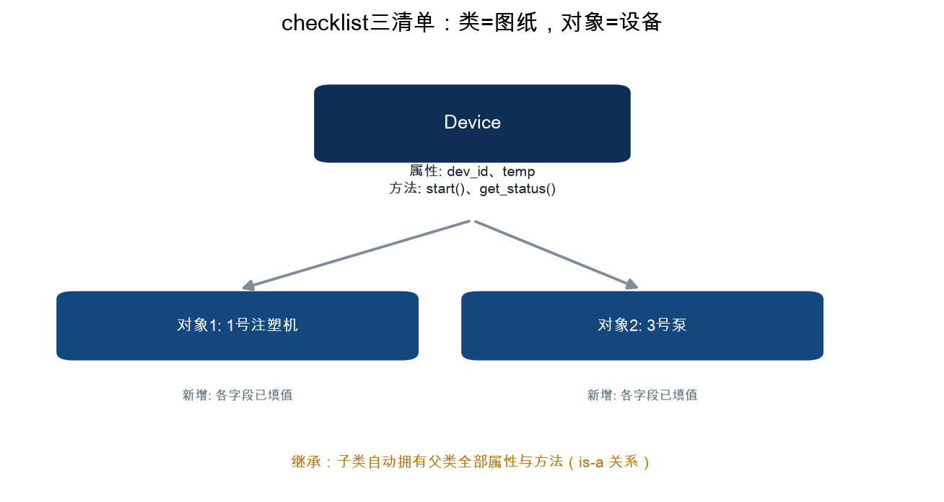
知识精讲 · 图解
VISUAL · B01
checklist三清单：一张图看懂
图优先：先看图再回头读代码
四个观察点
1
一张图纸可造多台设备（实例化）
2
属性=铭牌；方法=操作
3
追问：误区：靠'我觉得都OK'——清单逐项过，漏一项扣一项
一句话：checklist=飞行前检查单：功能/规范/演示逐项打勾
何时用：终验不靠记忆靠清单——工程师与飞行员同一套方法
Python编程基础 · V1 · W12-23
07 / 21

Slide 8
知识精讲 · 四要素
KNOWLEDGE B02
B02 答辩四段结构
定义 → 场景 → 实例 → 误区：一次讲透
定义
使用场景
四段=时间盒：1分钟分工+5分钟演示+2分钟总结+提问
原理：答辩四段结构=痛点(什么问题)→方案(怎么解决)→演示(现场跑)→反思(不足与下一步)——评委跟着你的叙事走
小组答辩8分钟时间盒——超时直接打断
怎么判断：12分钟答辩黄金骨架：2分钟痛点+4分钟方案+4分钟演示+2分钟反思——时间到点即切，演示是高分点
应用实例
扩展与误区
'我们4人分工…→现在演示…→收获是…'
逐行看：痛点讲王主任的原始场景(Excel躺三年)；方案放架构图(采集→清洗→分析→上报)；演示现场跑真实数据；反思讲1个真实踩坑+改进
误区：先讲代码再演示——先跑通给结果，评委要有耐心阈值
进阶：预演掐表三遍；演示数据提前固化（seed固定）防现场随机翻车；Q&A准备三问三答卡片
Python编程基础 · V1 · W12-23
08 / 21

Slide 9
知识精讲 · 四要素
KNOWLEDGE B03
B03 bad-case预案
定义 → 场景 → 实例 → 误区：一次讲透
定义
使用场景
bad-case预案=答辩灭火器：评委必点脏数据，提前备好
原理：bad-case预案=提前列出'演示可能翻车的点'并各备一招：断网怎么办、数据空怎么办、模型慢怎么办
预演评委可能的刁钻输入——温度=abc不能崩
怎么判断：评委最爱在演示环节出难题——预案在手，翻车即救场，反而成加分项
应用实例
扩展与误区
输入'温度=abc'→友好报错并提示重输
逐行看：断网→切本地离线数据集；数据空→内置种子数据兜底；界面卡→预先录屏备份——三条预案写进答辩稿备注页
误区：崩溃不扣死分，崩溃无预案才扣——兜底体现工程态度
进阶：预案分级：可自愈(自动切兜底)/需口述(讲原理带过)；演示前一天全流程彩排一遍预案
Python编程基础 · V1 · W12-23
09 / 21

Slide 10

知识精讲 · 图解
VISUAL · B03
bad-case预案：一张图看懂
图优先：先看图再回头读代码
四个观察点
1
先想清楚数据从哪来到哪去
2
每一步只做一件事，错了好定位
3
追问：误区：崩溃不扣死分，崩溃无预案才扣——兜底体现工程态度
一句话：bad-case预案=答辩灭火器：评委必点脏数据，提前备好
何时用：预演评委可能的刁钻输入——温度=abc不能崩
Python编程基础 · V1 · W12-23
10 / 21

Slide 11
02
本章聚焦：综合项目——重点： · 系统架构设计（模块划分与数据流）；… · 难点：
技能实操 · 代码跑起来
01
项目骨架(四类分工)
class Collector: # A: 采集…
02
技能 · 按checklist完…
按checklist完成终验自查——应用：见工单starter与教…
03
技能 · 组内预答辩互问热身
组内预答辩互问热身——应用：见工单starter与教师参考实现
04
技能 · 限时演示与规范表达
限时演示与规范表达——应用：见工单starter与教师参考实现
05
技能 · 提交物齐套打包
提交物齐套打包——应用：见工单starter与教师参考实现
本章产出：四要素详解页×5 · 图解页×3 · 可跟打代码页×2 · 工单与分层工单各1份
Python编程基础 · V1 · W12-23

Slide 12
技能实操 · 可执行代码
CODE LAB
项目骨架(四类分工)
已实跑验证 · 退出码 0
示例 · 可跟打
terminal — 真实运行输出
class Collector: # A: 采集(Modbus/文件)
def collect(self): ...
class Cleaner: # B: 清洗(三维验证)
def clean(self, rows): ...
class Analyzer: # C: 分析(阈值+统计)
def analyze(self, rows): ...
class Reporter: # D: 文档(PDF报告)
def build(self, stats): ...
（无输出）
Python编程基础 · V1 · W12-23
12 / 21

Slide 13
避坑指南
DEBUG · 常见报错
报错翻译：程序'说'了什么
报错是程序在说话——先读最后一行，再往上找
报错/现象
为什么会这样
怎么修
现场装依赖
没提前试跑
答辩机预演
只讲不演示
空谈
必须现场运行
超时
没掐表
按5+3彩排两遍
① 读最后一行 报错类型+行号都在这
② 定位变量 NameError=没定义/拼错
③ 最小复现 注释一半再跑，二分找错
Python编程基础 · V1 · W12-23
13 / 21

Slide 14
03
本章聚焦：综合项目——重点： · 系统架构设计（模块划分与数据流）；… · 难点：
工单实战 · 按单交付
01
交付清单
按工单步骤逐项打勾
02
及格/优秀线
D/C保底 · B/A冲刺
03
A/B/C/D分层
按当前水平选起点
本章产出：四要素详解页×3 · 图解页×3 · 可跟打代码页×2 · 工单与分层工单各1份
Python编程基础 · V1 · W12-23

Slide 15
工单实战
WORK ORDER
工单 Z · 综合项目终验与预答辩
按单交付：及格线保底，优秀线冲刺
交付清单
及格线 · D/C层
1
分段验收: 采集→处理→报告模块
可演示版本+checklist过半
2
checklist自查互查
检查方式：运行+截图
3
组内预答辩互问热身
优秀线 · B/A层
终验全过+演示材料课前提交
验收清单（教师按此打分）
检查方式：运行+规范+答辩追问
程序运行无报错，输出与示例一致
截图含完整运行结果与文件名
提交物
代码文件+运行截图+工单决策记录（上传学习平台）
变量命名规范率达标（snake_case）
Python编程基础 · V1 · W12-23
15 / 21

Slide 16
分层任务
A/B/C/D LAYERS
同一工单，四条爬梯
按当前水平选起点，D层保底人人可交付，A层给足挑战
A 层 · 挑战层
B 层 · 进阶层
C 层 · 基础层
D 层 · 保底层
脱稿架构讲解
答辩主力
模块讲解
参与汇报
达标：2分钟讲清
达标：答问准确
达标：讲清自己模块
达标：能答基础问题
· 画架构图脱稿讲
· 8分钟演示彩排
· 负责模块演示
· 说清自己做了什么
· bad-case演示准备
· 必答题准备
· 答1个模块问题
· 回答1基础题
· 创新点陈述
· 分工说明
· 过程记录提交
· 反思一页纸
卡壳>10分钟→降B层，先拿过程分
完成C层后冲刺：先跑通再优化
照示例改参数，跑通即得分
逐行跟打示例，跑通就是胜利
Python编程基础 · V1 · W12-23
16 / 21

Slide 17
方案决策
DECISION MATRIX
答辩预演：必答题分工
工程不是选最好的，是选当前约束下最划算的
题目
主答人
系统架构
数据流
异常处理
决策纪律：组内每人至少主答1题(个人问责)
Python编程基础 · V1 · W12-23
17 / 21

Slide 18
课堂检查
CHECK · 当堂验收
做完不算完，验过才算数
教师抽查 + 同桌互查 + 运行截图三选二
检查点 1
当堂评分构成
checklist三清单(功能/规范/演示)你组还差哪几项？
运行通过 40%
提示：答案都在本节'四要素详解'页——翻回去指给同桌看
规范与注释 20%
决策记录 20%
互查反馈 20%
未过怎么办：当堂改→教师复核→记录到错题本
及格线：可演示版本+checklist过半
优秀线：终验全过+演示材料课前提交
Python编程基础 · V1 · W12-23
18 / 21

Slide 19

本课小结
SUMMARY
一张图带走本课
讲给自己听一遍，才算真的学会
三句话总结
1
checklist三清单：checklist=飞行前检查单：功能/规范/…
2
答辩四段结构：四段=时间盒：1分钟分工+5分钟演示+2分钟总…
3
bad-case预案：bad-case预案=答辩灭火器：评委必点脏数…
下一步行动
①工单Z收尾跑绿并上传 ②错题本记1条 ③预习微课+导学单
Python编程基础 · V1 · W12-23
19 / 21

Slide 20
课后与预告
NEXT & HOMEWORK
下课之后，上课之前
作业当堂布置当堂记：写进工单本，别靠脑子
今日作业
下次课
1
1. 提交综合项目完整材料：代码、报告、演示视频；
正式答辩专场
2
2. 完成课程学习反思（一页纸总结）；
3
3. 了解后续《AI应用基础》课程衔接内容。
为什么接下来学它
课程收官：把所学串成完整交付物，答辩见真章。
提交物：学号_姓名_W12.py + 运行截图（含文件名）+ 工单决策记录
预习动作：微课视频 + 导学单先行；带着一个问题上考场。
工具链：PyCharm CE（主编辑器） · Jupyter（实训） · Git/GitHub（每周提交） · conda环境
报错了？先查《报错翻译对照表》，再看微课'排错三步法'。
Python编程基础 · V1 · W12-23
20 / 21

Slide 21
感谢垂听 · 动手出真知
把今天的工单跑绿，就是给下周的自己铺路。
课后三件事
1. 工单Z跑绿并上传学习平台
2. 错题本记1条今天踩的坑
3. 预习微课+导学单
下次课 → 正式答辩专场
Python编程基础 · V1 · W12-23

